Slide 1
Novo MSI6
Sólidos geométricos
Resolução de exercícios e problemas (Relação de Euler)

Slide 2
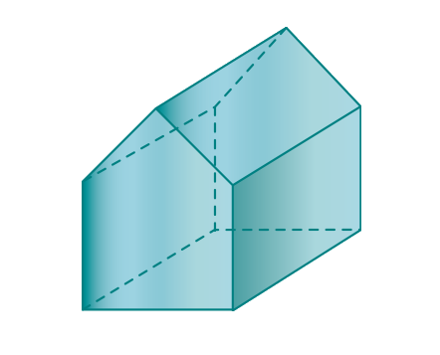
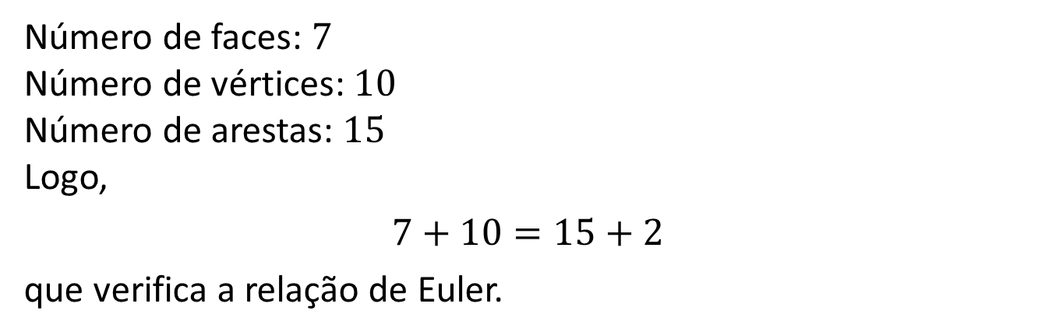
Vou Aplicar
1. Verifica a relação de Euler no poliedro convexo da figura seguinte.
Resolução:
Número de faces: $7$
Número de vértices: $10$
Número de arestas: $15$
Logo,
$$7+10=15+2$$
que verifica a relação de Euler.
Novo MSI6

Slide 3
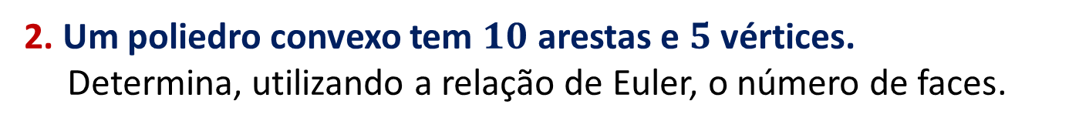
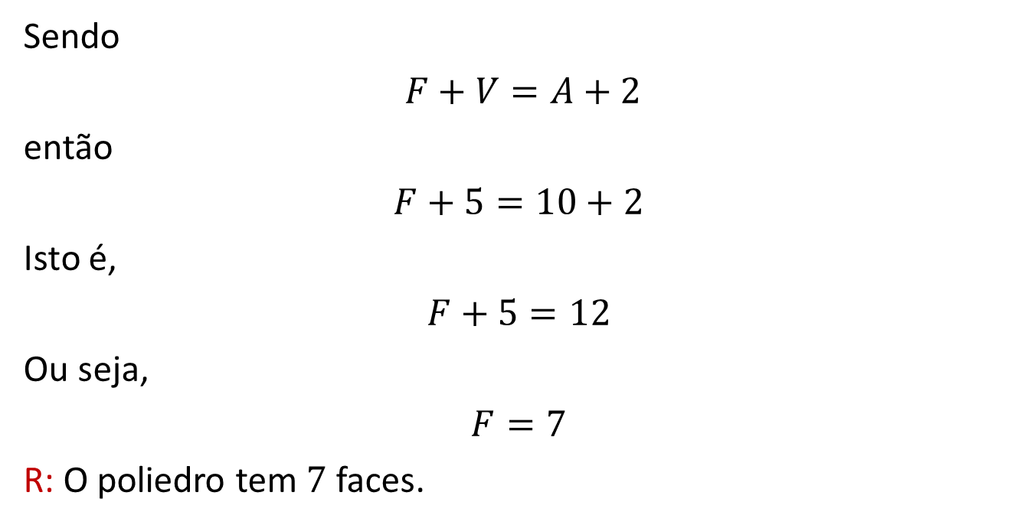
Vou Aplicar
2. Um poliedro convexo tem $10$ arestas e $5$ vértices.
Determina, utilizando a relação de Euler, o número de faces.
Resolução:
Sendo
$$F+V=A+2$$
então
$$F+5=10+2$$
Isto é,
$$F+5=12$$
Ou seja,
$$F=7$$
R: O poliedro tem $7$ faces.
Novo MSI6

Slide 4
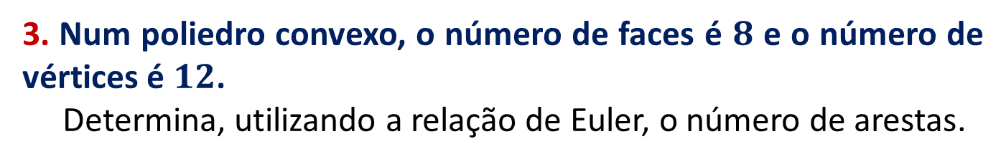
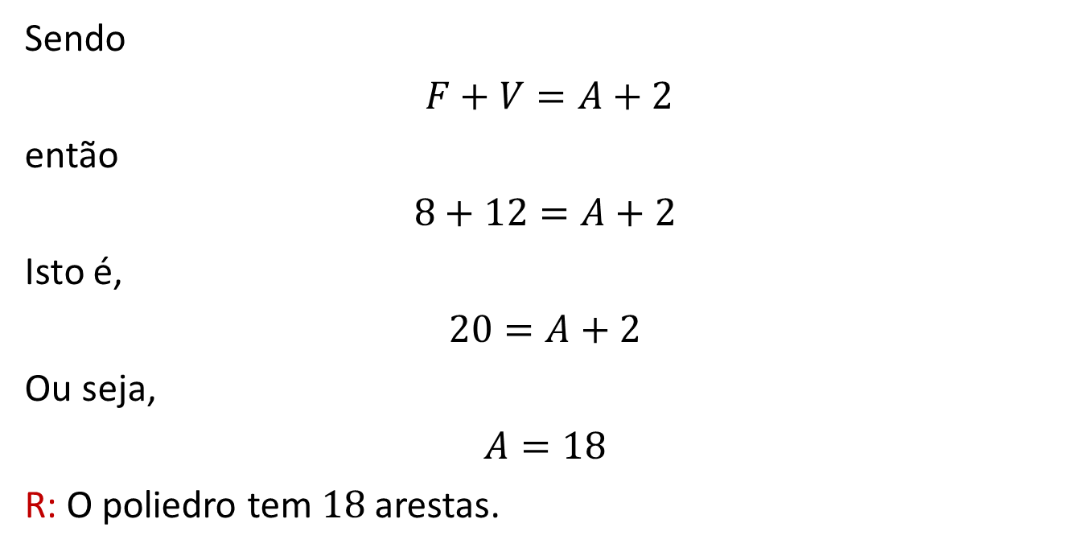
Vou Aplicar
3. Num poliedro convexo, o número de faces é $8$ e o número de vértices é $12$.
Determina, utilizando a relação de Euler, o número de arestas.
Resolução:
Sendo
$$F+V=A+2$$
então
$$8+12=A+2$$
Isto é,
$$20=A+2$$
Ou seja,
$$A=18$$
R: O poliedro tem $18$ arestas.
Novo MSI6

Slide 5
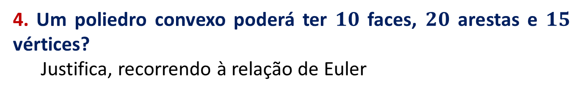
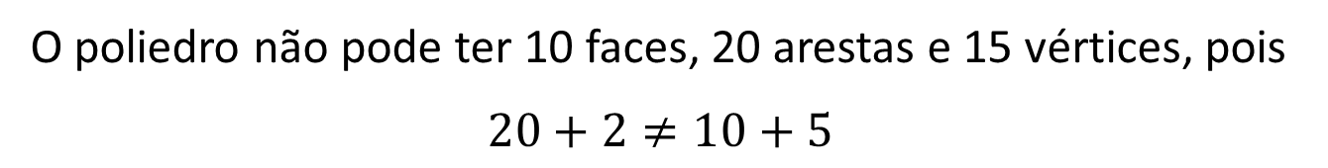
Vou Aplicar
4. Um poliedro convexo poderá ter $10$ faces, $20$ arestas e $15$ vértices?
Justifica, recorrendo à relação de Euler
Resolução:
O poliedro não pode ter 10 faces, 20 arestas e 15 vértices, pois
$$20+2≠10+5$$
Novo MSI6

Slide 6


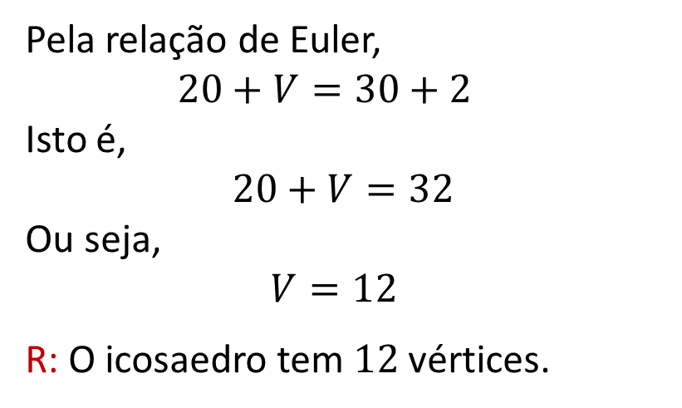
Vou Aplicar
5. Um icosaedro regular tem $30$ arestas e $20$ faces triangulares iguais.
Quantos vértices tem um icosaedro?
Pela relação de Euler,
$$20+V=30+2$$
Isto é,
$$20+V=32$$
Ou seja,
$$V=12$$
R: O icosaedro tem $12$vértices.
Novo MSI6

Slide 7

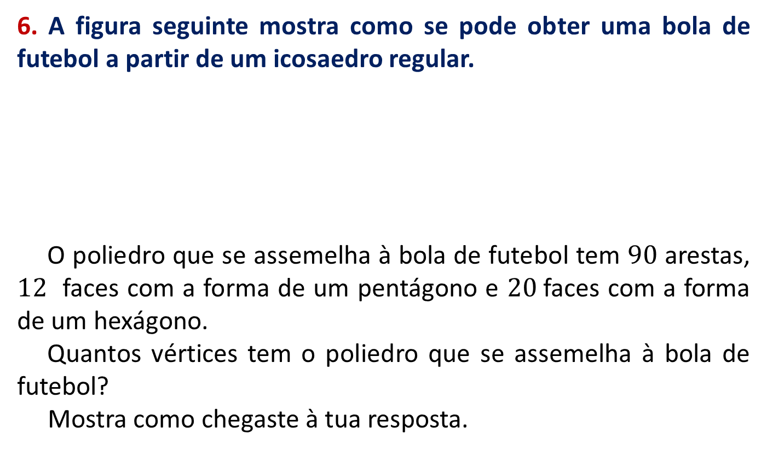
Vou Aplicar
6. A figura seguinte mostra como se pode obter uma bola de futebol a partir de um icosaedro regular.
O poliedro que se assemelha à bola de futebol tem $90$ arestas, $12$ faces com a forma de um pentágono e $20$faces com a forma de um hexágono.
Quantos vértices tem o poliedro que se assemelha à bola de futebol?
Mostra como chegaste à tua resposta.
Novo MSI6

Slide 8
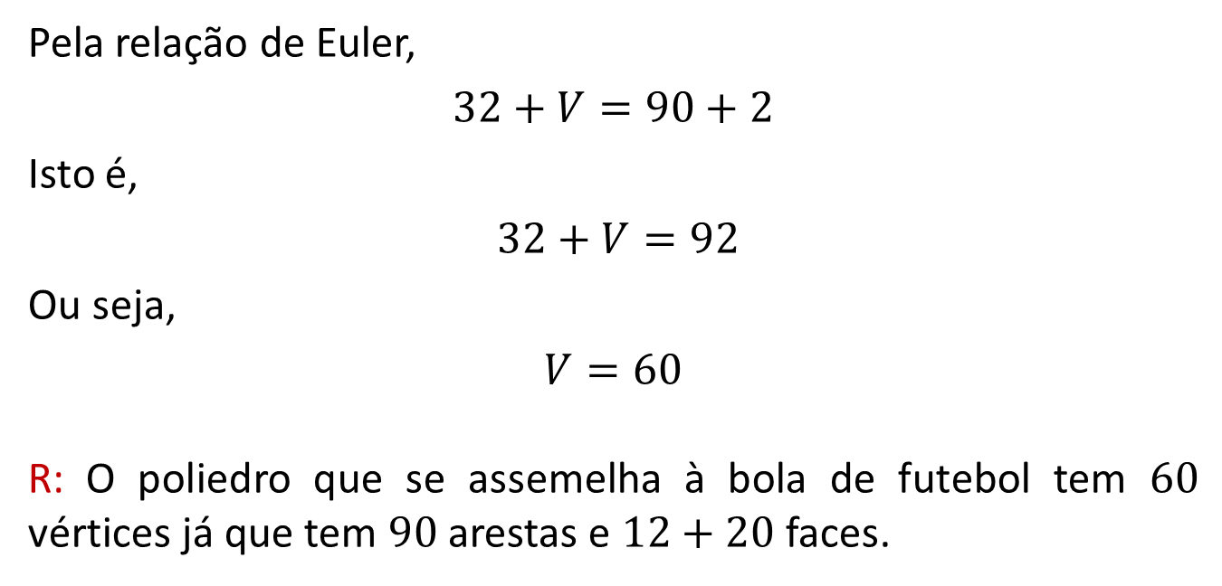
Vou Aplicar
Resolução 6.:
Pela relação de Euler,
$$32+V=90+2$$
Isto é,
$$32+V=92$$
Ou seja,
$$V=60$$
R: O poliedro que se assemelha à bola de futebol tem $60$ vértices já que tem $90$ arestas e $12+20$ faces.
Novo MSI6

Slide 9
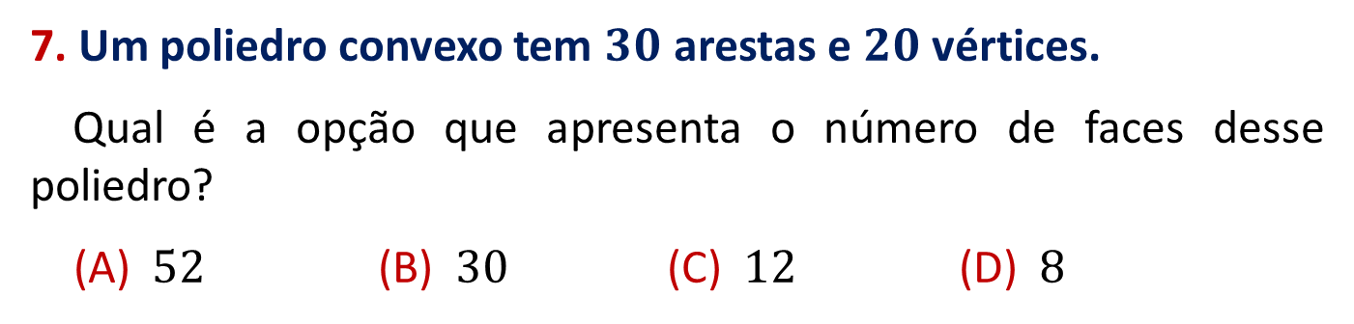
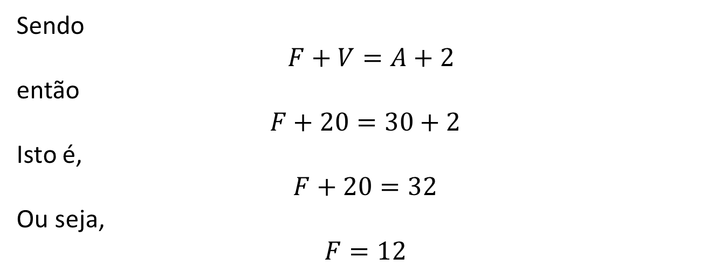
Vou Aplicar
7. Um poliedro convexo tem $30$ arestas e $20$ vértices.
Qual é a opção que apresenta o número de faces desse poliedro?
(A) $52$ (B) $30$(C) $12$ (D) $8$
Resolução:
Sendo
$F+V=A+2$
então
$$F+20=30+2$$
Isto é,
$$F+20=32$$
Ou seja,
$$F=12$$
Novo MSI6

